Slide 1

《曲线运动》复习（二）
朝阳区线上课堂·高一物理
北京工业大学附属中学 黄善营

Slide 2
学习目标
1. 梳理基本概念与重要运动模型，建构知识体系
思维导图。
2. 能根据所学知识分析生活中的各种圆周运动现象，
在此过程中体会模型建构的方法。

Slide 3
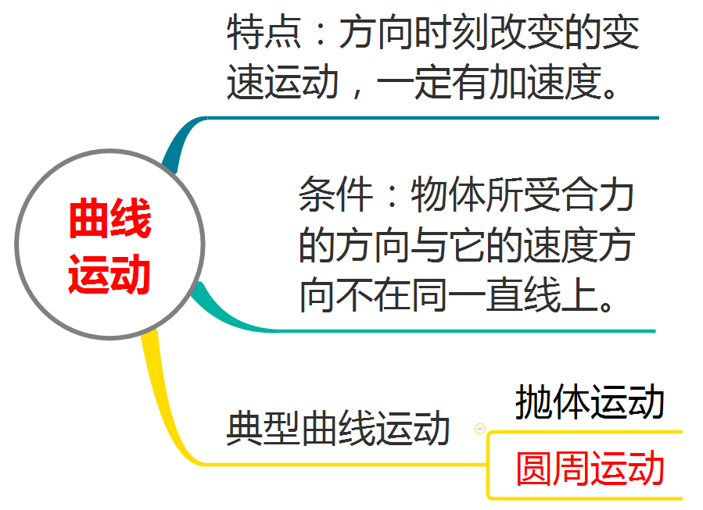
知识回顾
v
F
v
F

Slide 4
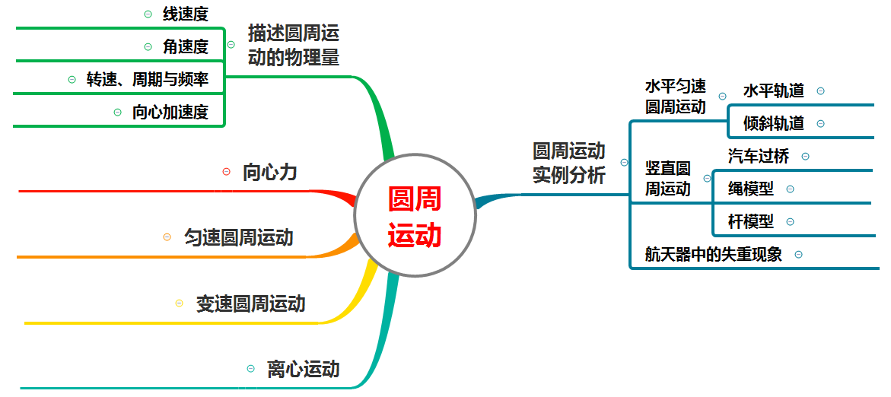
知识体系建构

Slide 5
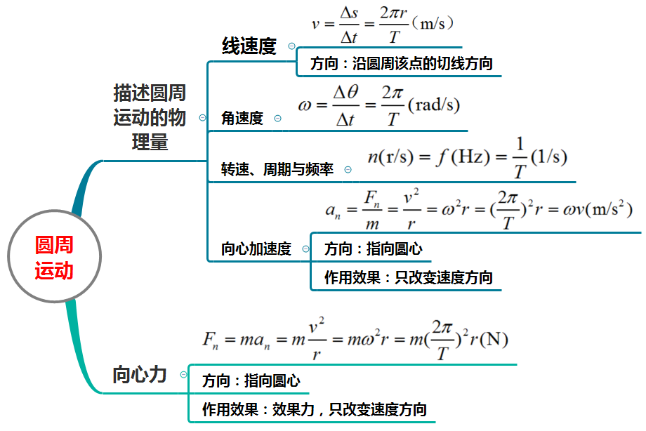
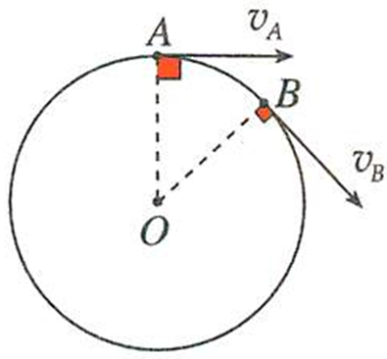
一、描述圆周运动的物理量和向心力
a

Slide 6
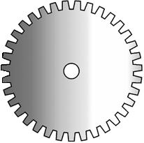

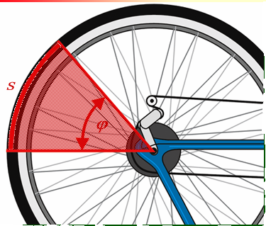
典型应用：常见传动从动装置
皮带传动与齿轮传动：边缘各点线速度相等
同轴共转：自行车钢条上离圆心不同远近的质点角速度相等

Slide 7
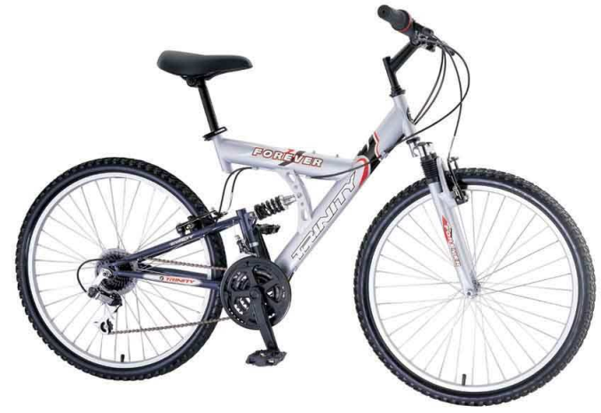
典型例题 1
C
A
B
如图所示，假设自行车上A、B、C三点的半径之比为2:1:8，试分析v_{A}: v_{B}: v_{C}=？ω_{A}: ω_{B}: ω_{C}=？ a_{A}: a_{B}: a_{C}=？
解析：v_{A} = v_{B} ω_{B}=ω_{C，}根据v=ωr可知v_{B}: v_{C}= r_{B}: r_{C} =1:8，
ω_{A}: ω_{B}= r_{B}: r_{A} =1:2，则v_{A}: v_{B}: v_{C}=1:1:8；ω_{A}: ω_{B}: ω_{C}=1:2:2；
根据a=ω²r可知a_{A}: a_{B}: a_{C}=1:2:16

Slide 8
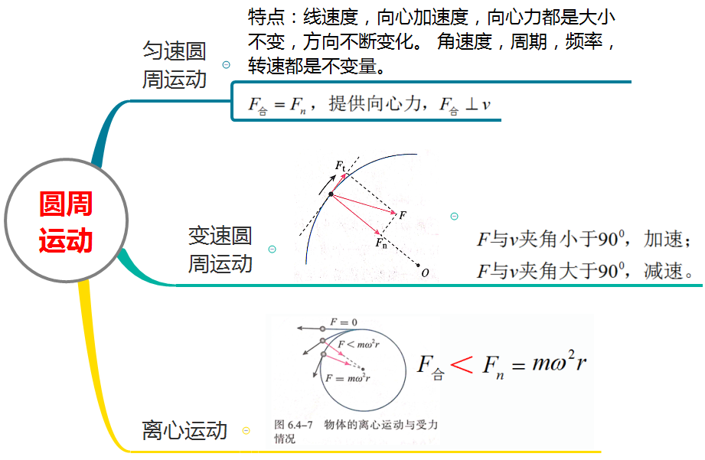
二、圆周运动
变速运动
变加速运动

Slide 9
典型例题 2
关于匀速圆周运动，下列说法正确的是：
A.由于线速度的大小不变，所以是匀速运动
B.由于向心加速度大小不变，所以是匀变速运动
C.由于存在向心加速度，所以圆心方向上一定存在力
D.向心力的效果为改变线速度的大小
解析:由于线速度方向在变，所以匀速圆周运动实际上是变速运动，A错；由于向心加速度方向在变，所以匀速圆周运动是变加速运动，B错；C对；向心力的效果是改变线速度的方向，D错。

Slide 10
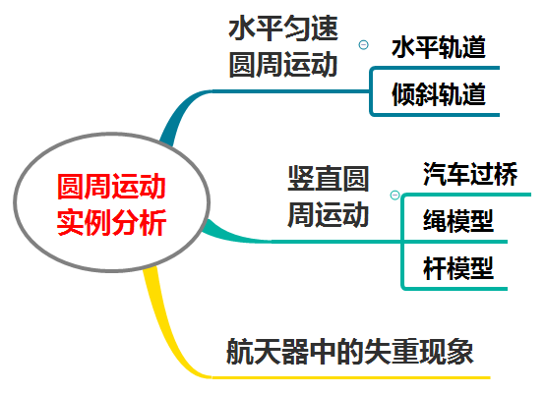
三、圆周运动实例分析

Slide 11
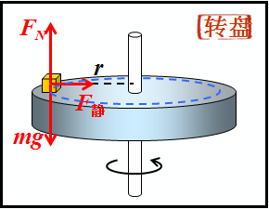
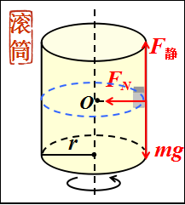
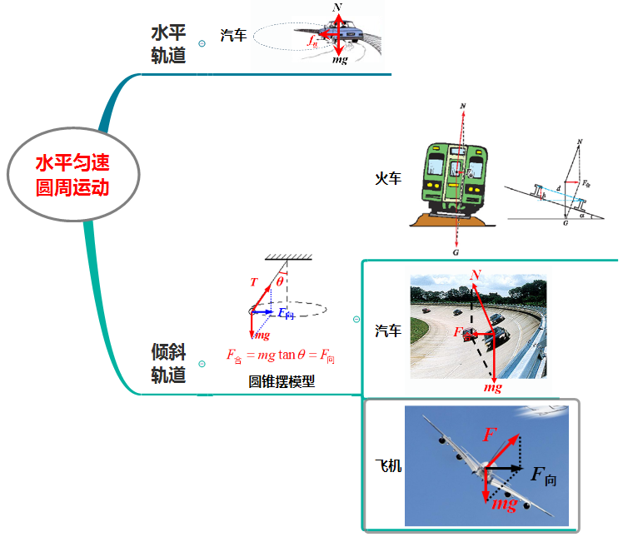

Slide 12

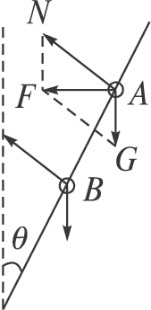
典型例题 3
如图所示，一个内壁光滑的圆锥形筒的轴线垂直于水平面，圆锥形筒固定不动，有两个质量相等的小球A和B紧贴着内壁分别在图中所示的水平面内做匀速圆周运动，则以下说法中正确的是：
A．A球的线速度比B球的大
B．A球的角速度比B球的大
C．A球的向心加速度比B球的小
D．A球对筒壁的压力大于B球对筒壁的压力

Slide 13
解析:如图所示，小球A和B紧贴着内壁分别在水平面内
做匀速圆周运动。由于A和B的质量相同，小球A和B在
两处的合力相同，均为 ，即它们做圆周运动时的
向心力是相同的。由向心力的计算公式 ，由于
球A运动的半径大于球B的半径，F和m相同时，半径大
的线速度大，故A正确。
又由公式F=mω²r，由于球A运动的半径大于球B的半径，F和m相
同时，半径大的角速度小，故B错误。两球的向心力相等，根据
F=ma知，向心加速度相等。故C错误。根据平行四边形定则知
，质量相等，则支持力相等，球A对筒壁的压力必定等于
球B对筒壁的压力。故D错误。
受力分析、规范解题

Slide 14
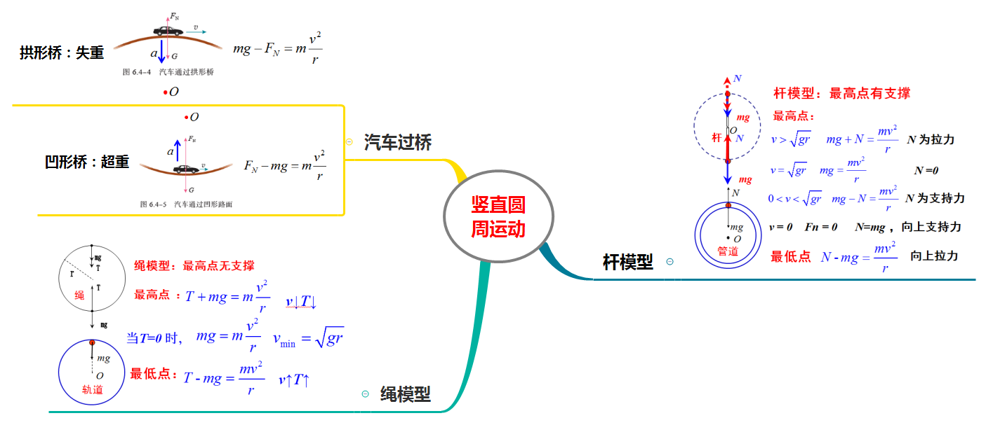

Slide 15
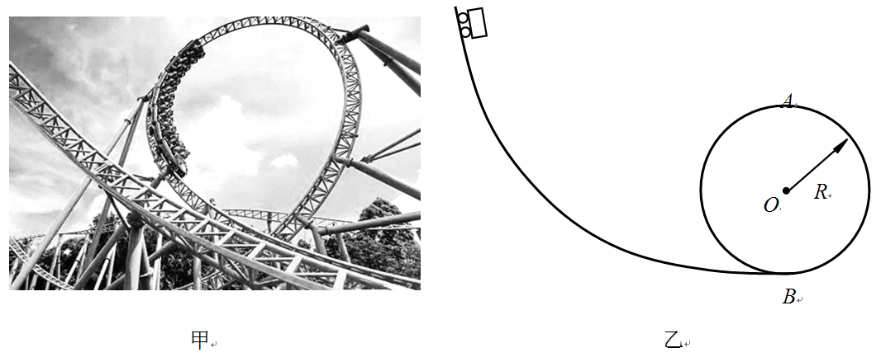
典型例题 4
如图甲所示是游乐场中过山车的实物图片，可将过山车的一部分运动简化为图乙的模型图，此模型中所有轨道都是光滑的。现使小车（视作质点）从左侧轨道距B点高h=0.25m处（图中未标出）由静止开始向下运动，B点为圆轨道的最低点，小车进入圆轨道后，恰好能通过轨道的最高点A处。不计空气阻力，小车的质量m=1.0kg，g取10m/s²。求：
（1）小车通过B点时的速度大小v_{B}；
（2）圆轨道的半径R的大小；
（3）小车运动到圆轨道B点时对轨道的压力大小F_{B}。
mg
F_{B}′
mg

Slide 16

解析：（1）起点到B点，由动能定理，有
得
（2）设小车经过A点时的速度为v_{A}，根据牛顿第二定律有
得
A点到B点，依据机械能守恒定律，有
得 结合（1）可得 R=0.1m
（3）设轨道在最低点给小车的支持力为F_{B}′，根据牛顿第二定律有
解得 F_{B}′=60N
由牛顿第三定律可知，小车对轨道的压力大小 F_{B}=60N

Slide 17
分析圆周运动问题方法指导
1. 确定研究对象
2. 确定圆平面、圆心和半径
3. 标出向心加速度的方向
4. 画出研究对象的受力分析图
5. 根据牛顿第二定律列方程
6. 分析临界条件
7. 求解方程

Slide 18
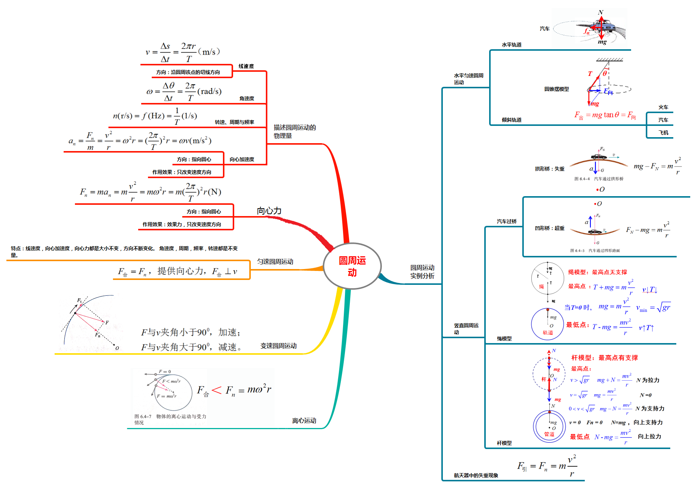
知识体系思维导图

Slide 19

谢谢您的观看
北京市朝阳区教育研究中心 制作

